Slide 1
ESCUELA POLITECNICA DEL EJÉRCITO
DEPARTAMENTO DE CIENCIAS DE LA VIDA
CARRERA DE INGENIERÍA EN BIOTECNOLOGÍA
“DISEÑO, CONSTRUCCIÓN Y PUESTA EN MARCHA DE UN FOTOBIOREACTOR PILOTO PARA EL CRECIMIENTO DE LA MICROALGA Chlorella sp EN EL LABORATORIO DE BIOTECNOLOGÍA Y ENERGÍAS RENOVABLES DE LA EMPRESA ELÉCTRICA QUITO”
Previa a la obtención de Grado Académico o Título de:
INGENIERO EN BIOTECNOLOGÍA
ELABORADO POR:
MARÍA ALEXANDRA SANDOVAL RIOFRÍO

Slide 2
INTRODUCCIÓN
Chlorella sp
Microalgas
Fotosíntesis
Aplicaciones
Suelo
Agua
Endosimbiontes
Sexual
Asexual :
Fisión binaria Autoesporas
( 8-24 h)
Esféricas o elipsoidales
2 a 12 µm
Proteínas
Vitaminas
Lípidos
poli-instaurados no polares (triglicéridos)

Slide 3
INTRODUCCIÓN
Clasificación científica de la Chlorella sp
Hibridación de ADN
Diversidad genética
Especies no están estrechamente relacionadas
(Hoek et al, 1995).
Dominio: Eukaryota
Reino: Plantae
Subreino: Viridaeplantae
Filo: Chlorophyta
Clase: Trebouxiophyceae
Orden: Chlorellales
Familia: Chlorellaceae
Género: Chlorella
Fuente: EOL (2010)

Slide 4
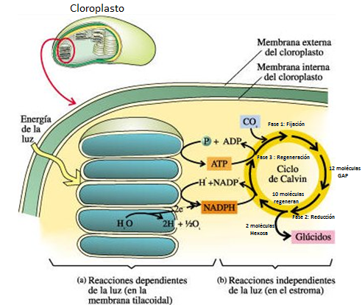
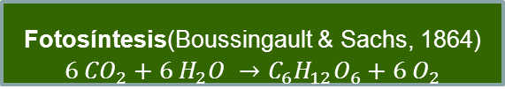
INTRODUCCIÒN
Bioquímica de la Chlorella sp
Fotosíntesis(Boussingault & Sachs, 1864)
$$6 {CO}_{2}+6 H_{2}O →C_{6}H_{12}O_{6}+6{ O}_{2}$$
Producción de lípidos
Ácidos grasos poli-instaurados (6 dobles enlaces)
Fase luminosa
Fase Oscura
Síntesis de novo de ácidos grasos
(plastidios)
Fotones
(400- 700 ηm)
Fijar CO₂
Rubisco
Ensamblaje de Triacilglicéridos
(Retículo endoplasmático)
Clorofila -a y b
Xantofilas
β-carotenos
Ciclo de Calvin
Hexosa
Empaquetamiento de triacilglicéridos
FSI
FSII
Liposomas
Membrana:
Fosfolípidos
Proteínas (oleosinas)
Fuente: Santa Rosa Junior College (2012)

Slide 5
INTRODUCCIÓN
Condiciones óptimas de cultivo
No axénico
salinidad
Temperatura
Medio de cultivo
N
P
Aireación
CO₂
pH óptimo
Iluminación
Fotoperíodo

Slide 6
INTRODUCCIÓN
Aplicaciones de la Chlorella sp
Extensas áreas terreno
Diésel fósil
Medicina suplemento
nutricional
Sistema inmunitario
Desintoxicación
Puntos de fusión bajos
Degrada 5 veces más rápido
Biocombustibles
Biodiésel
de
microalgas
Fuente de proteínas, lípidos y carbohidratos
(Quevedo, 2011)
Hasta el 40 %
lípidos
Transesterificación
Sistemas
Abiertos
Cerrados
(fotobioreactores)
Biorremediación
Discontinuo (95%)
Remoción N y P
Ácidos grasos
Biosorción de metales pesados
(Rodríguez, 1998)
Reproducibilidad
Control
Menor espacio

Slide 7
INTRODUCCIÓN
Fotobioreactores
Fotobioreactor
(Acuña, 2011)
Contenedor biológico artificial
Condiciones ambientales controladas
Microorganismos, células o tejidos fotosintéticos
Parámetros
de
diseño
Fotosíntesis
Dinámica de fluidos
Densidad celular
Automatización flujo de gases
Nutrientes
Biología
Ecuaciones
de diseño

Slide 8
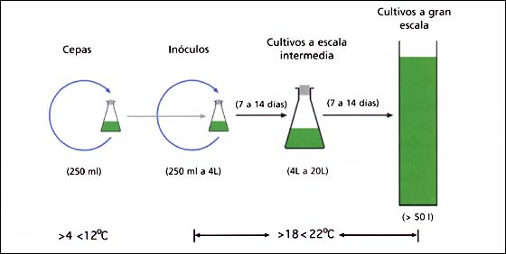
INTRODUCCIÓN
Cultivo de Chlorella sp
Cinética de crecimiento
Aprovechamiento de la energía luminosa
CO₂ (6 %)
Intensidad de luz
Reflexión y refracción
Geometría
Densidad celular
Escalamiento
Fases de crecimiento
Semicontinuos
488126 cél.mL⁻¹
(Robles, 2003)
Fuente: FAO (2006)

Slide 9
OBJETIVOS
  Objetivo general:
Construir y operar un fotobioreactor para evaluar el crecimiento de biomasa a través de un cultivo semicontinuo de la microalga Chlorella sp en el laboratorio de Biotecnología y Energías Renovables de la Empresa Eléctrica Quito, ubicado en el sector de Cumbayá-Quito.
  Objetivos específicos:
Diseñar un fotobioreactor cerrado para el cultivo semicontinuo de Chlorella sp según las condiciones ambientales en el laboratorio de Biotecnología y Energías Renovables de la Empresa Eléctrica Quito.
Construir un fotobioreactor cerrado en base a los parámetros del diseño establecido.
Elaborar la curva de crecimiento de la Chlorella sp en base al volumen escalado del fotobioreactor.
Medir la cantidad de biomasa producida en función de la densidad celular para determinar la eficiencia del fotobioreactor.
Cuantificar los lípidos totales provenientes de la biomasa cultivada en el fotobioreactor para evaluar el porcentaje lipídico producido por cada miligramo de microalga cosechado.
Evaluar la densidad celular promedio obtenida durante la operación del fotobioreactor.

Slide 10
SISTEMA DE HIPÓTESIS
Hipótesis
Si se diseña y construye un fotobioreactor piloto que somete a la microalga Chlorella sp a condiciones de crecimiento con parámetros de control: Temperatura (23 ± 2 °C), pH (7- 8), salinidad (< 15 ppm), fotoperíodo (12 h:12 h), iluminancia (3000 lux) y dosificación (0,03 % de CO₂) entonces se obtendrá una significativa densidad celular promedio (al menos 70 x 10⁶ células por mililitro de medio cultivado).

Slide 11
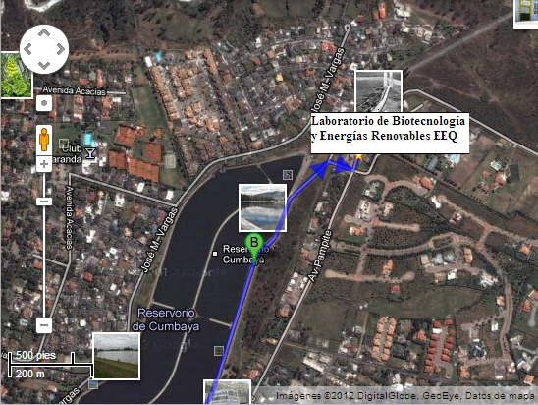
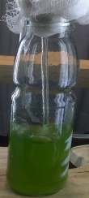
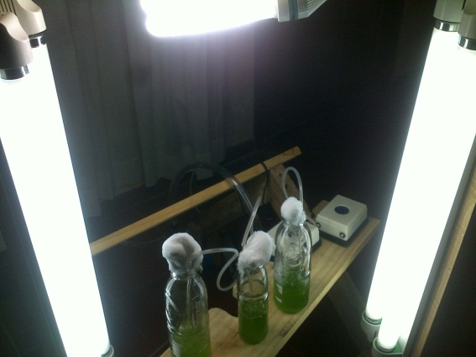
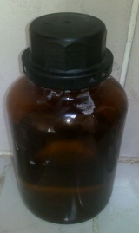

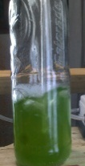
MATERIALES Y MÉTODOS
Obtención de la cepa Chlorella sp, cultivo y conservación del inóculo
Laboratorio de Biotecnología y Energías Renovables-EEQ
DISERLAB (PUCE)
Nayón
Inóculo puro
500 mL
1 x 10⁶ células por mililitro
Frasco ámbar
Condiciones normales (P y T)
18-22 °C
100 luxes
Aireación continua
pH 7,5 - 8
Fuente: Google maps (2012)
250 mL inóculo + 50 mL (F/2)
1 x 10⁶ cél/mL
1 x 10⁶ cél/mL
18-22 °C
100 luxes
Aireación continua
pH 7,5 - 8
500 mL
inóculo inicial
Densidad celular 1 x 10⁶ cél/mL
Escalamiento
Incubación
8 días
250 mL inóculo + 50 mL (F/2)
1 x 10⁶ cél/mL

Slide 12
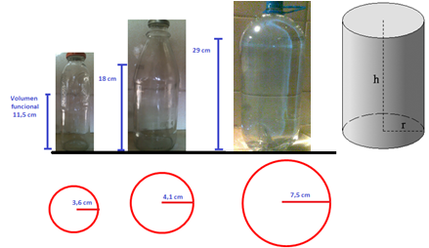
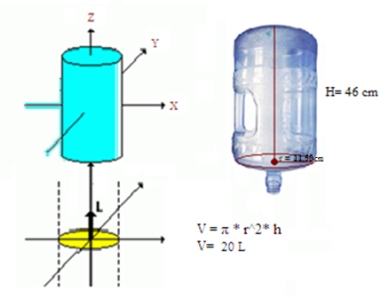
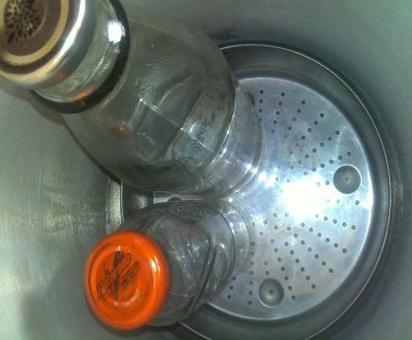
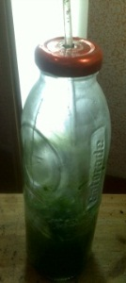
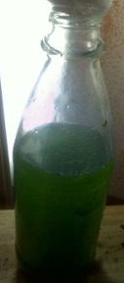
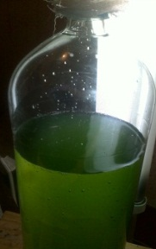
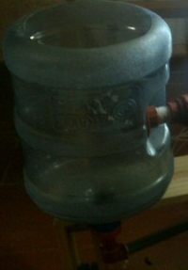
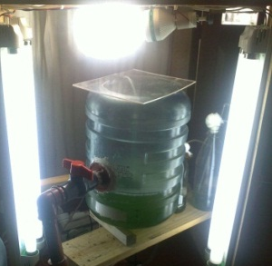


MATERIALES Y MÉTODOS
Escalamiento del cultivo
Dimensiones del prototipo
Semejanza geométrica cilíndrica
$$n_{L}$$
Microbiológico
Parámetros cinéticos
Etapa 1
Etapa 2
Etapa 3
Donde:
$X=$ Gramos por litro de biomasa (g/L)
Esterilizó y desinfectó recipientes
300 mL
800 mL
2,5 L
12 L
X = 1 g/L
15 L

Slide 13



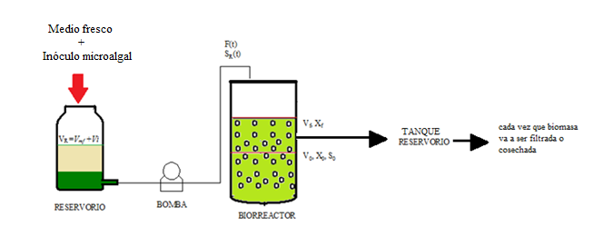

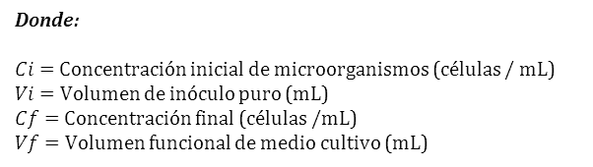
MATERIALES Y MÉTODOS
Donde:
$Ci=$ Concentración inicial de microorganismos (células / mL)
$Vi=$ Volumen de inóculo puro (mL)
$Cf=$ Concentración final (células /mL)
$Vf=$ Volumen funcional de medio cultivo (mL)
Volumen de medio fresco (V_{mf})=V_{f} -Vi = 12500 mL
Volumen funcional = 15 L
Caudal volumétrico
F = 1,026 L/d
Sustrato limitante mínima
Sr_{min}$=$1,358 g N/L
Concentración de biomasa teórica
X_{f} Tiempo de 3 días
Diagrama de flujo del proceso

Slide 14

MATERIALES Y MÉTODOS
Diseño del fotobioreactor
Bioreactores de columna de burbujeo
Agitación mecánica es remplazada por la inyección de gas
Iluminación
Transferencia de masa de CO₂
Cosecha
3D SolidWorks versión 2009
Fuente: Sandoval (2012)
Diseño del fotobioreactor en 3D

Slide 15


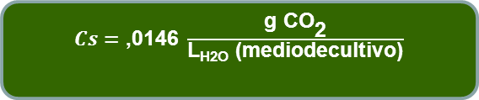


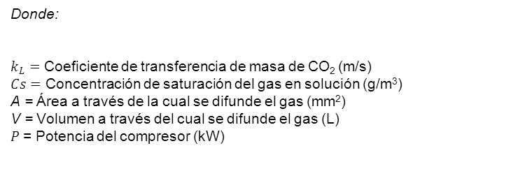
MATERIALES Y MÉTODOS
Sistema de administración de CO₂ a través de aireación
Tubo plástico
${{k´}_{L}}_{CO_{2}}$= 4,014 x 10⁻⁶ m/s
170 orificios
1 mm diámetro
$Cs=$ $\text{,0146 }\frac{\text{g} {\text{CO}}_{\text{2}}}{\text{L}\text{H}\text{2}\text{O}\text{ (}\text{mediodecultivo}\text{)}}$
N = 1,9604 x 10⁻⁴ kg/s
Donde:
$k_{L}=$ Coeficiente de transferencia de masa de CO₂ (m/s)
$Cs=$ Concentración de saturación del gas en solución (g/m³)
A = Área a través de la cual se difunde el gas (mm²)
V = Volumen a través del cual se difunde el gas (L)
$P$= Potencia del compresor (kW)
$P=$ 19,96 W

Slide 16

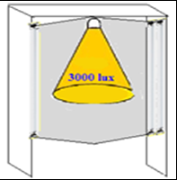
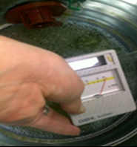


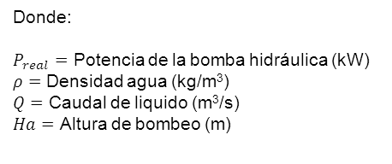
MATERIALES Y MÉTODOS
Sistema de iluminación
Sistema de alimentación del medio fresco al fotobioreactor
3000 lux $≈$58 μmol quanta/m².s
Donde:
$P_{real}=$ Potencia de la bomba hidráulica (kW)
$ρ=$ Densidad agua (kg/m³)
$Q=$ Caudal de liquido (m³/s)
$Ha=$ Altura de bombeo (m)
$P_{real}=$ 0,00327 W
Fuente: Sandoval (2012)

Slide 17
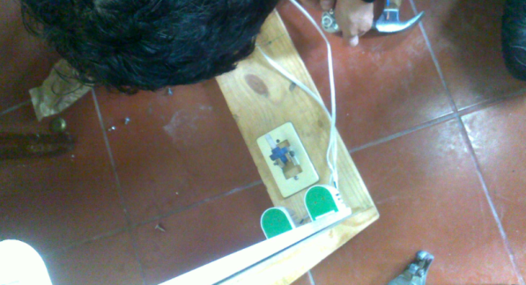
MATERIALES Y MÉTODOS
Construcción del fotobioreactor
Ensamblaje del sistema de iluminación
Instalación del compresor
4 lámparas 20 W (flourescente)
1 foco 65 W luz blanca
compresor de 20 W (acuario)
3000 lux
Instalación de la bomba hidráulica
Bomba hidraúlica 5 W (acuario)
manguera plástica (½”)
Altura 1 m
Fuente: Sandoval (2012)

Slide 18
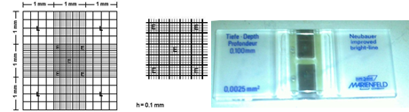
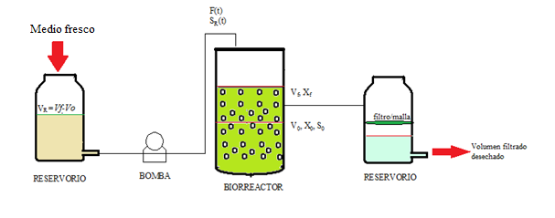
MATERIALES Y MÉTODOS
Cuantificación de la biomasa obtenida
Fuente: Sandoval (2012)
Sistema de cosechado de la microalga y reservorio de la biomasa
Fuente: Sandoval (2012)

Slide 19
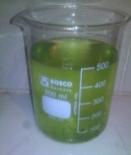
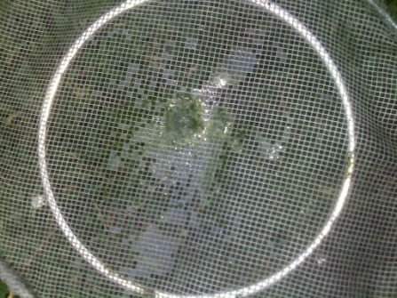
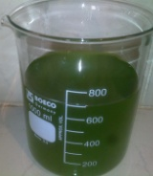
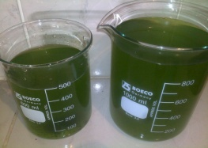
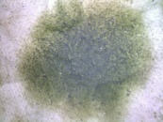
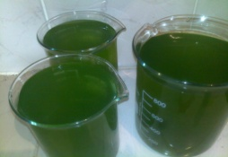
MATERIALES Y MÉTODOS
Cuantificación de los lípidos
Almacenamiento de la biomasa
Cosechada (filtrada)
Secado directo al sol
Día 0
(inicial)
24 horas
12 L a 15 L
(volumen funcional)
Día 7
10 mg
Fuente: Sandoval (2012)
Filtrado
500 mg
Laboratorio de Química de Alimentos (UCE)
MAL-03/AOAC 991.36
Día 11
1300 mg
3000 mg
Fuente: Sandoval (2012)
Día 14,5

Slide 20


MATERIALES Y MÉTODOS
Rendimiento del fotobioreactor construido
Análisis estadístico de los datos obtenidos
Densidad celular
28 datos
(3 repeticiones)
Modelo de regresión polinómico
Microsoft Excel versión 2010
Prueba de hipótesis
Distribución t-student
(95 %)
Porcentaje de lípidos/ mg de biomasa
4 tratamientos
12 datos
(3 repeticiones)
mg biomasa /
volumen cosechado
(día)
DCA
InfoStat/Estudiantil versión 2011

Slide 21
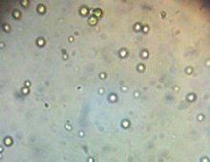
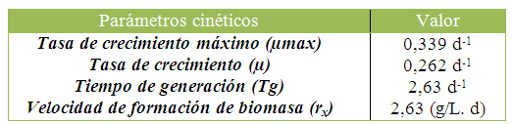
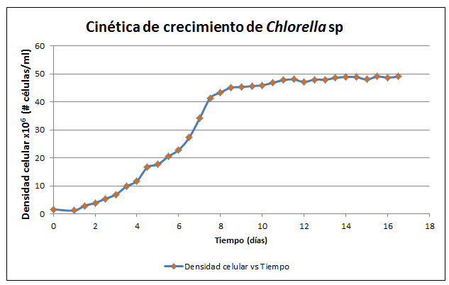
RESULTADOS Y DISCUSIÓN
Observación, cultivo y conservación de la cepa de microalga Chlorella sp
Tabla 3.1 Parámetros cinéticos de la cepa escogida “Chlorella sp”.
Chlorella sp vista al microscopio (40 X)
Fuente: Sandoval (2012)
Fuente: Sandoval (2012)
Tg = 2,3 d⁻¹ Chlorella sp
(Anitha & Sriman, 2012)
Fase de latencia
Fase exponencial
Fase estacionaria
(Barsanti, 2006)
NO
Fase de declinación
Fuente: Sandoval (2012)

Slide 22
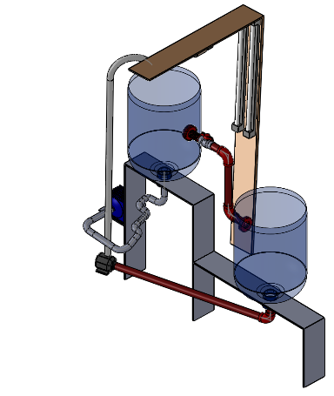
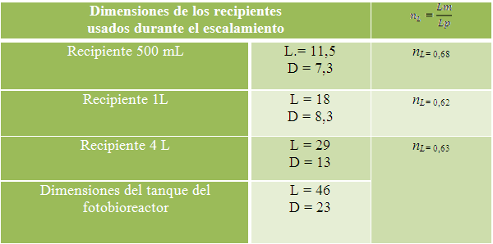
RESULTADOS Y DISCUSIÓN
Diseño y construcción del fotobioreactor piloto para el crecimiento de Chlorella sp
Tabla 3.2 Razones n_{L} de proporcionalidad geométrica.
*Lm = longitud del recipiente modelo (cm), D= diámetro del recipiente (cm)
Lp = longitud del recipiente del prototipo (cm).
Fuente: Sandoval (2012)
Semejanza geométrica
Modelo Prototipo
Fuente: Sandoval (2012)

Slide 23
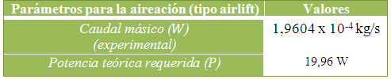
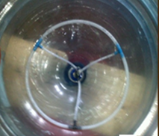
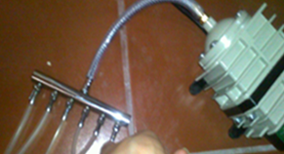
RESULTADOS Y DISCUSIÓN
Sistema de iluminación
Sistema de administración de CO₂ a través de aireación
Tabla 3.3 Parámetros para la construcción del sistema de aireación.
Flujo homogéneo
Velocidad superficial baja
(Doran, 1995)
NO CO₂ adicional
(Hernández et al., 2009)
Fuente: Sandoval (2012)
Luz
3000 lux
Perpendicular
Disminuir reflexión y refracción
(Andersen, 2005)
Blanca
Espectro visible 400-700 ηm
(Barsanti, 2006).
Fotoperíodo 12:12 L/O
Reproducción celular
(Andersen, 2005)
Fuente: Sandoval (2012)
Burbuja 1 mm
Facilitar difusión de CO₂
(Geakoplis, 1998)
Tubos fluorescentes
Eficiencia luminosa 8-11,5 %
(Bulbs Gluehbirne: Philips Standard Lamps, 2012)

Slide 24
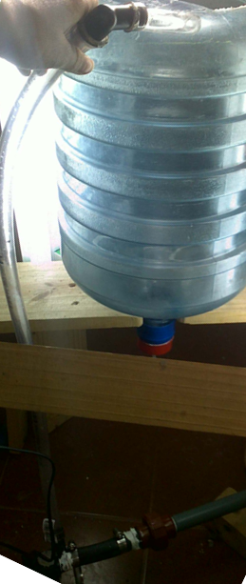
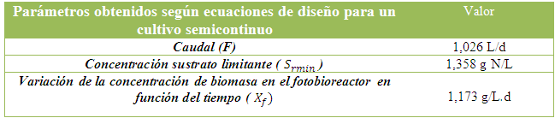
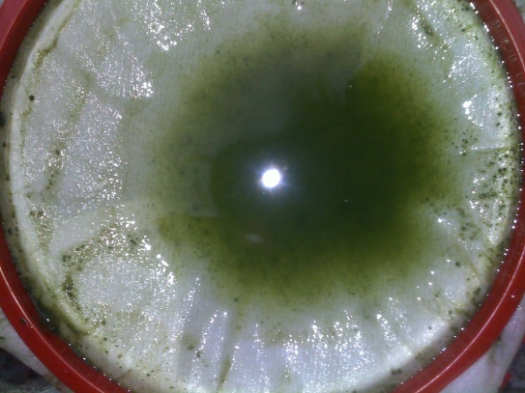
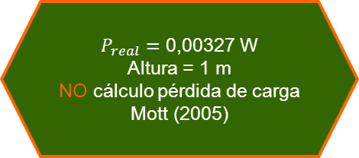
RESULTADOS Y DISCUSIÓN
Sistema de cosechado, reservorio de biomasa y alimentación de medio de cultivo fresco al tanque del fotobioreactor
Tabla 3.4 Parámetros para la construcción del sistema de recirculación del medio de cultivo fresco.
Fuente: Sandoval (2012)
Filtración convencional
Petrusevski et al. (1995)
$P_{real}=$ 0,00327 W
Altura = 1 m
NO cálculo pérdida de carga
Mott (2005)
Fuente: Sandoval (2012)
Fuente: Sandoval (2012)

Slide 25
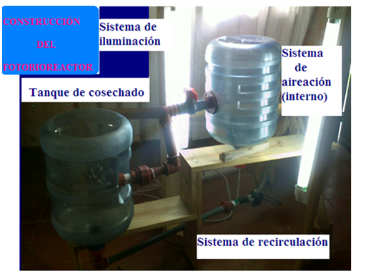
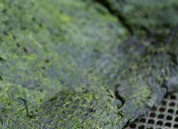
RESULTADOS Y DISCUSIÓN
Almacenamiento de la biomasa
Puesta en marcha del fotobioreactor construido: rendimiento y sistemas acoplados
Fuente: Sandoval (2012)
Fuente: Sandoval (2012)
1 g/L biomasa
Experimental
Porcentaje de rendimiento = 85,25 %
Altamente eficiente y funcional
Optimizar modificando el sustrato
(Pulz, 2001).
1,173 g/L biomasa
Teórico

Slide 26
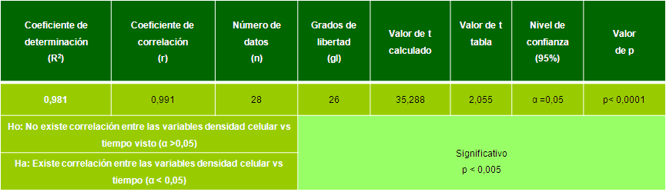
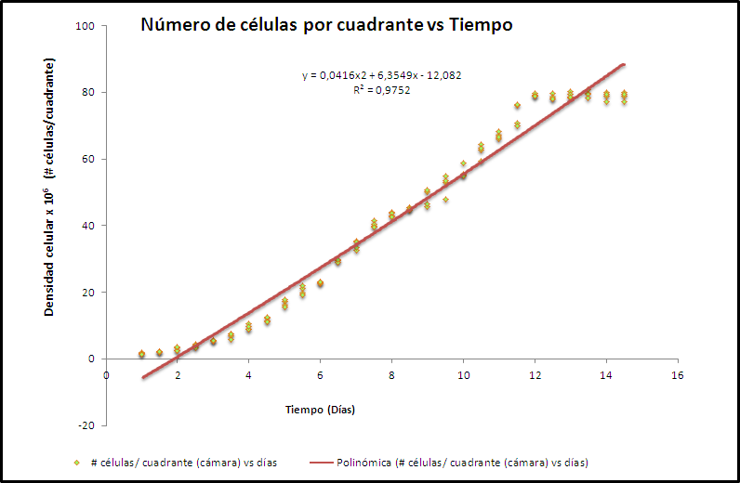
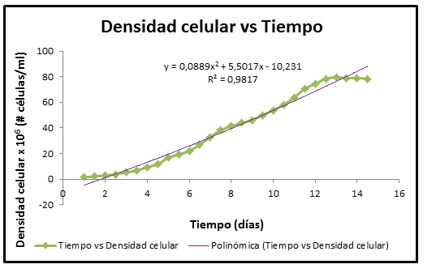
RESULTADOS Y DISCUSIÓN
Análisis estadístico: Curva de crecimiento de la Chlorella sp
Tabla 3.5 Prueba de hipótesis para la verificación del modelo a través de la prueba t-student
p< 1,716 x 10⁻²³
  Aceptó Ha
Fuente: Sandoval (2012)
Fuente: Sandoval (2012)
Fuente: Sandoval (2012)
Media densidad celular
Alta correlación entre variables
Ajuste polinomial
R² = 0,981
Ajuste polinomial
(por cuadrante)
R² = 0,975
Cinética de microorganismos
(González González ,2010)

Slide 27
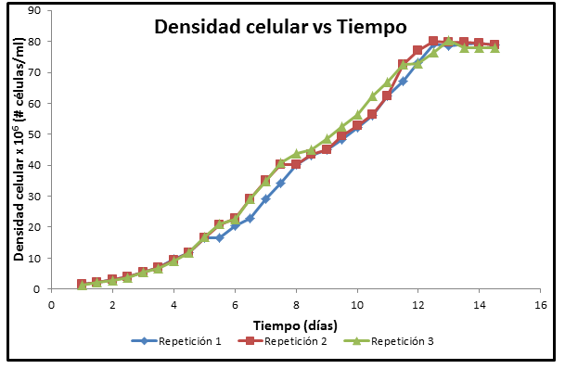


RESULTADOS Y DISCUSIÓN
3 Repeticiones
Tabla 3.6 Prueba de hipótesis aplicando la distribución t-student para la validación de la hipótesis científica del proyecto.
Parásitos
3 por cada 1’450000 (Repetición 2)
5 por cada 1’375000 (repetición 3)
Semicontinuo
Concentraciones celulares
> 70 x 10⁶ de células por mililitro de medio cultivado
Después del día 12,5
Comportamiento del microalga
Escala intermedia-industrial

Slide 28



RESULTADOS Y DISCUSIÓN
Análisis estadístico: Cuantificación de lípidos
Tabla 3.7 Resultados de la cuantificación de lípidos por miligramo de volumen cosechado.
5-58 %
Inducida bioquímicamente
(Jaramillo , 2011)
Fuente: Sandoval (2012)
Tabla 3.8 Diseño completamente aleatorio (DCA)
aplicado para la cuantificación de lípidos.
Letras distintas indican diferencias significativas entre los tratamientos
p < 0,005
Aceptó Ha
Método químico
Fase del cultivo
Método de filtración
Fuente: Sandoval (2012)

Slide 29
CONCLUSIONES
El fotobioreactor semicontinuo fue eficiente para el crecimiento de Chlorella sp manteniendo estable el cultivo durante operación del prototipo.
El rendimiento del prototipo fue del 85,25 %, pudiéndose incrementar este porcentaje al modificar los nutrientes en el medio de cultivo para satisfacer al máximo los requerimientos de la microalga.
La cepa de Chlorella sp escogida posee un tiempo de generación (2,63 d⁻¹), posee un corto tiempo de generación, capacidad de adaptación y parámetros de cultivo no exigentes, es susceptible de ser cultivada a escala industrial.
El análisis estadístico corroboró la alta correlación existente entre la densidad celular y el tiempo de operación del fotobioreactor (R² de 98,1) aplicado en la cinética de crecimiento de la Chlorella sp.
El porcentaje de lípidos presente en la biomasa seca de Chlorella sp fue en promedio del 4,11 %; haciéndola una candidata potencial para ser materia prima en la producción de biodiesel.

Slide 30
RECOMENDACIONES
Se debería:
Inducir la producción de mayor porcentaje de lípidos en las microalgas a través de la activación de otras vías metabólicas.
Optimizar el medio de cultivo para incrementar la biomasa producida y alcanzar un porcentaje de rendimiento más cercano al ideal.
Aplicar métodos más específicos para la extracción y cuantificación de lípidos.
Continuar con la investigación de esta cepa de Chlorella sp puede ser aprovechada para la elaboración de biocombustibles y además ser empleada en otros campos de la biotecnología.
Perfeccionar el método de cosecha con técnicas de microfiltración de membrana y ultrafiltración.

Slide 31
BIBLIOGRAFÍA
Andersen, R. (2005). Algal culturing techniques. 1°(Ed.). Elsevier Academic Press. (pp. 33-55,323).
Arredondo, B. O. & Voltolina, D. (2007). Métodos y herramientas analíticas en la evaluación de la biomasa microalgal. CIBNOR, USA. (pp. 47-51).
Barsanti, L. (2006). Algae, Anatomy ,biochemistry & Biotechnology. 2°(Ed). CRC Press. (pp. 15-23, 56-72).
Chacón, C. Andrade, C. Cárdenas, C. Araujo, I. & Morales, E. (2004). Uso de Chlorella sp. Y Scenedesmus sp. en la remoción de nitrógeno, fósforo y DQO de aguas residuales urbanas de Maracaibo, Venezuela. Boletín de Investigaciones Biológicas de La Universidad del Zulia. Vol. 38. No. 2. (pp.94 – 108).
Mora R., Moronta, R., Ortega, J. & Morales, E. (2005). Crecimiento y producción de pigmentos de la microalga nativa Chlorella sp. Aislada de la Represa de Tulé, Municipio Zulia. Extraído el 29 de septiembre, del 2012, del sitio Web de la Universidad de Zulia: http://www.scielo.org.ve/scielo.php?script=sci_arttext&pid=S0378-78182006000100003&lng=es&nrm=iso>. ISSN 0378-7818.
Morales, E. (2012). Tecnologías de producción de biomasa. Bioprocesos con microalgas y cianobacterias. Curso de Biotecnología Algal. Pontificia Universidad Católica del Ecuador.

Slide 32


MUCHAS GRACIAS

